Slide 1
Структурные паттерны.
Часть 1

Slide 2
Адаптер (Adapter)
Позволяет объектам с несовместимыми интерфейсами работать вместе.

Slide 3
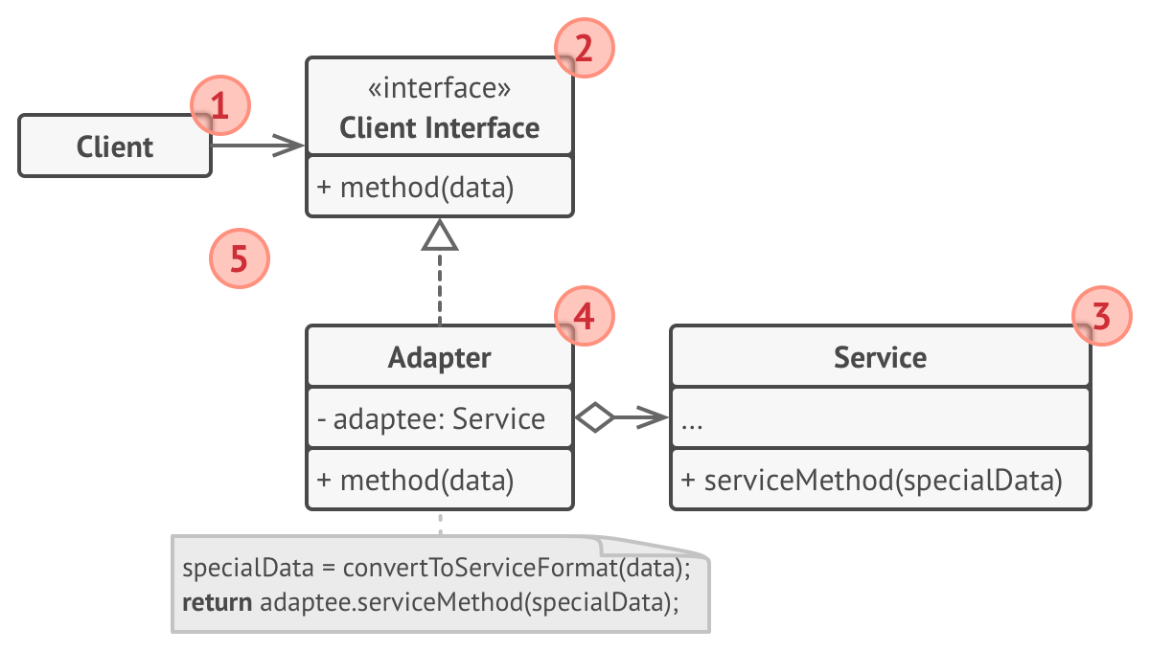
Структура

Slide 4
Когда применять?
Когда необходимо использовать имеющийся класс, но его интерфейс не соответствует потребностям.
Когда надо использовать уже существующий класс совместно с другими классами, интерфейсы которых не совместимы.

Slide 5
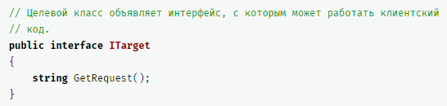
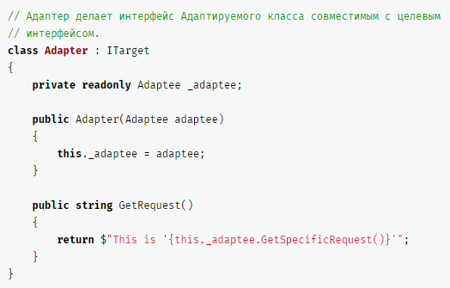
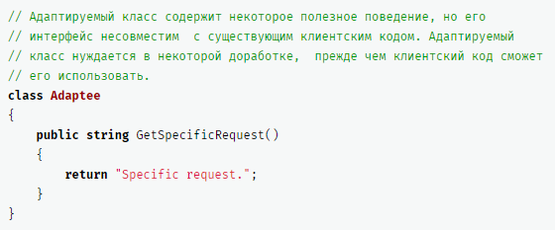
Пример

Slide 6
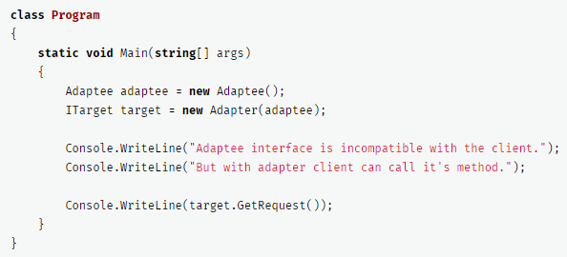

Пример

Slide 7
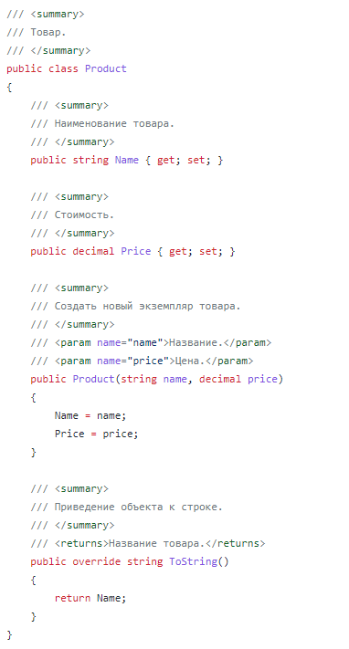
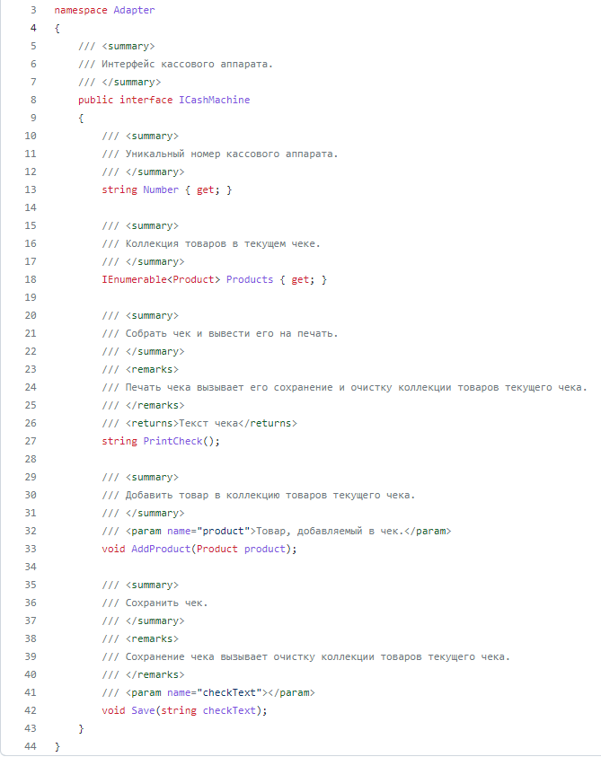
Пример

Slide 8
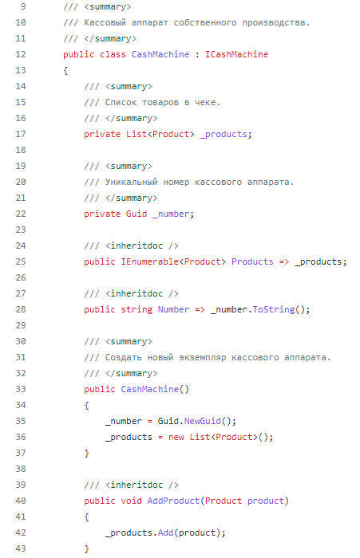
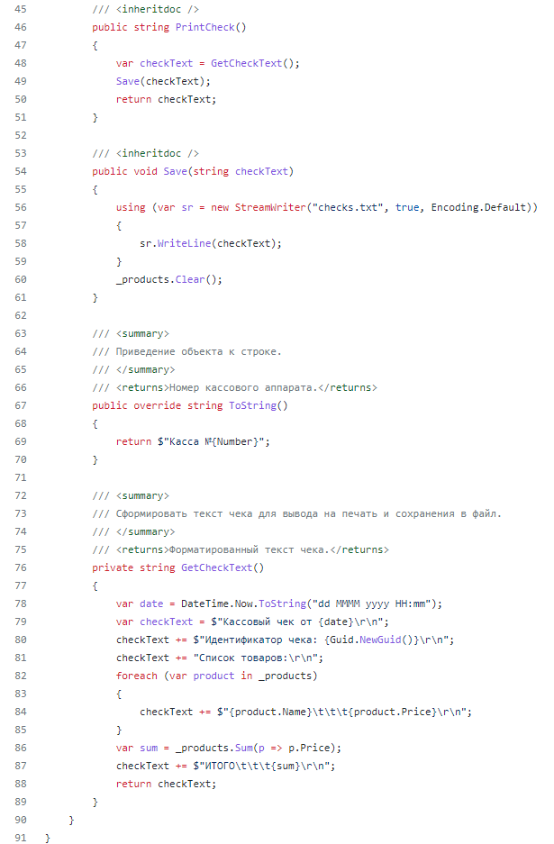
Пример

Slide 9
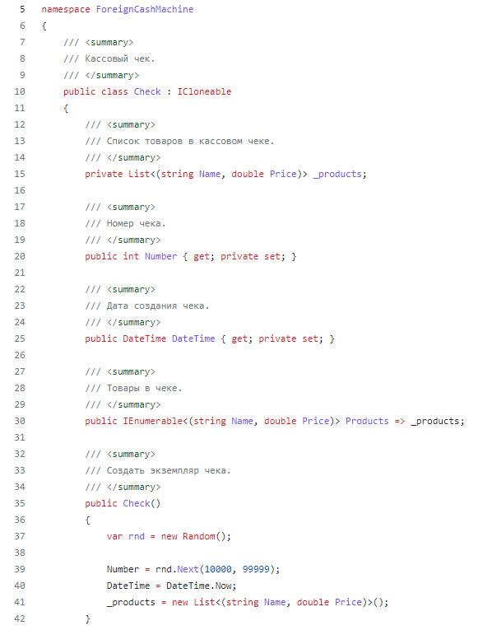
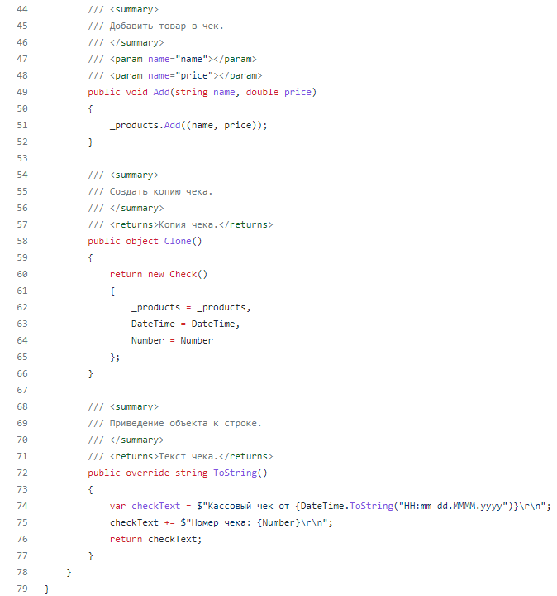
Пример

Slide 10
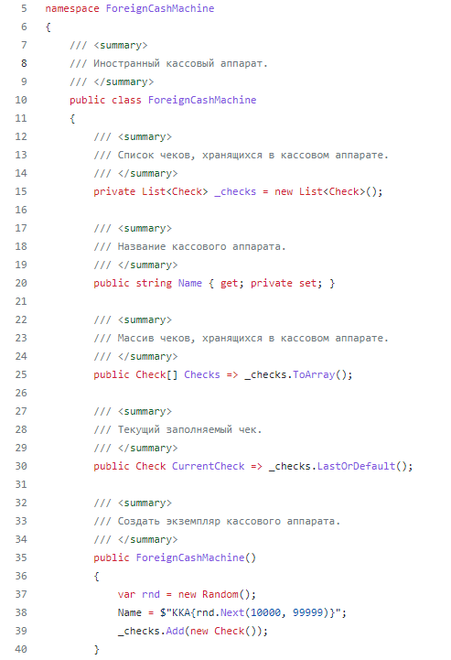
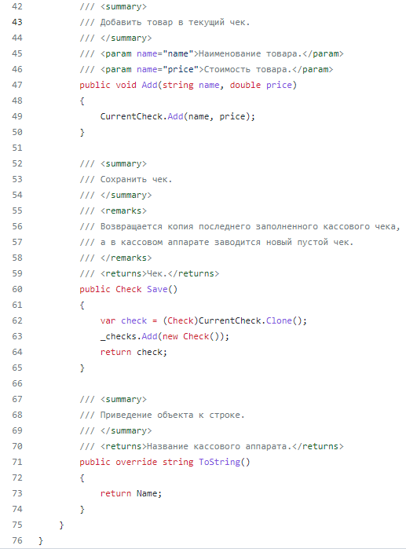
Пример

Slide 11
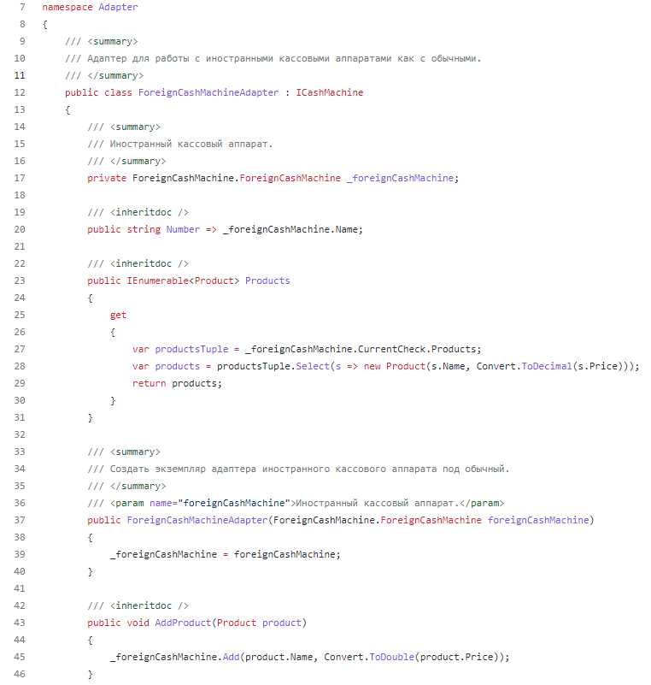
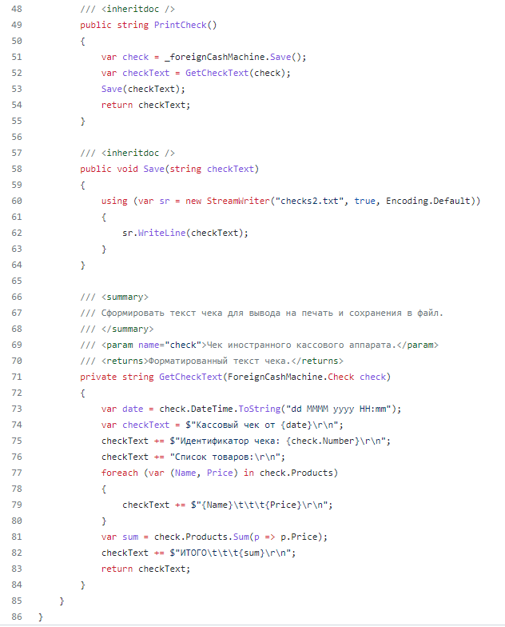
Пример

Slide 12
Мост (Bridge)
Разделяет один или несколько классов на две отдельные иерархии — абстракцию и реализацию, позволяя изменять их независимо друг от друга.

Slide 13
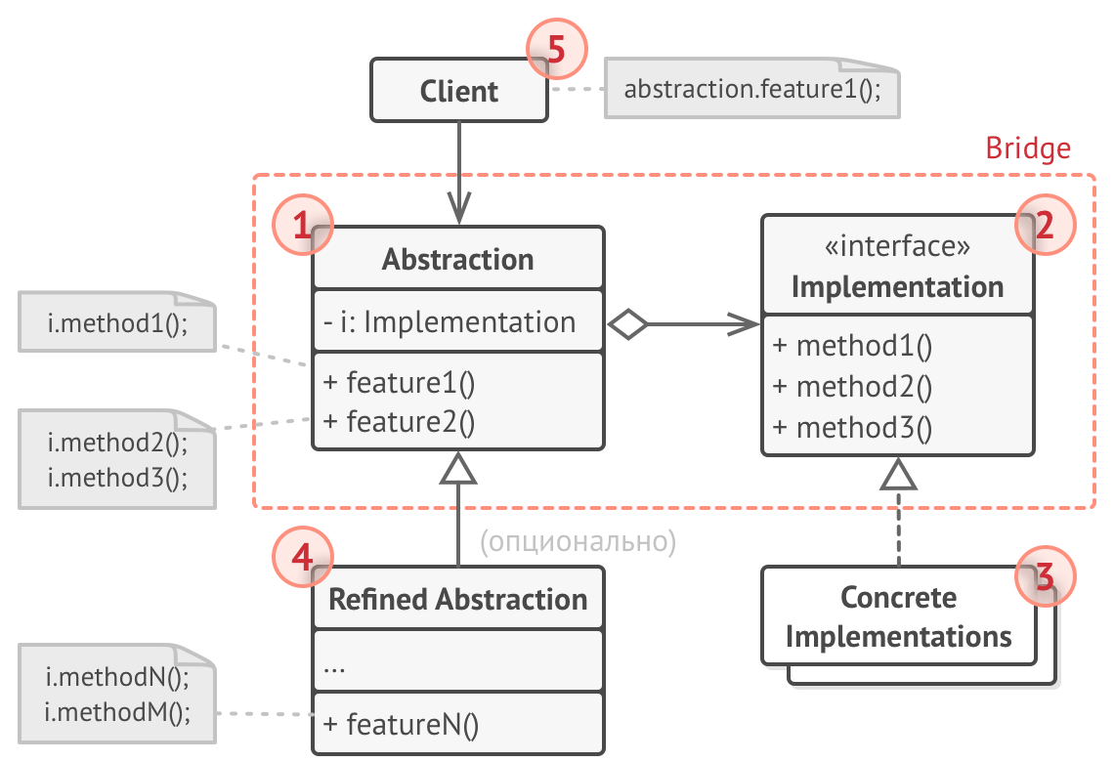
Структура

Slide 14
Когда применять?
Когда надо избежать постоянной привязки абстракции к реализации.
Когда наряду с реализацией надо изменять и абстракцию независимо друг от друга. То есть изменения в абстракции не должно привести к изменениям в реализации.

Slide 15
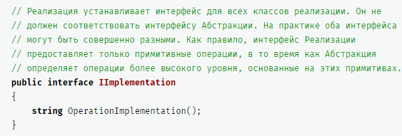
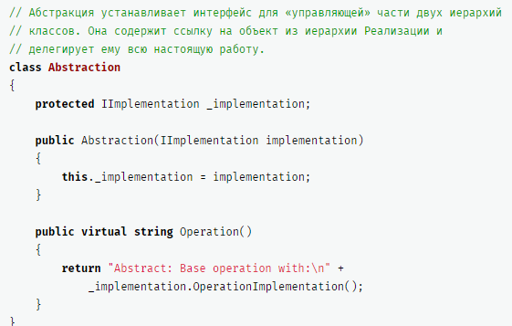
Пример

Slide 16
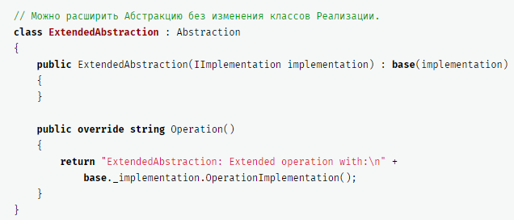
Пример

Slide 17
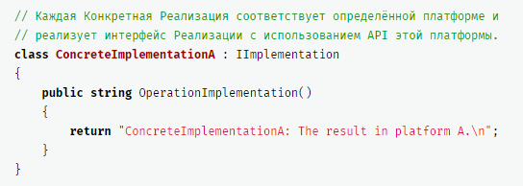
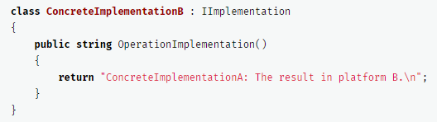
Пример

Slide 18
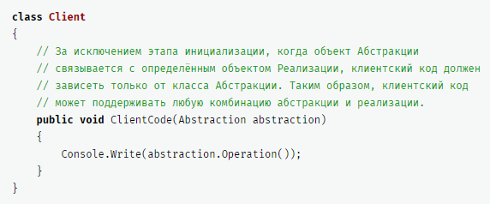
Пример

Slide 19
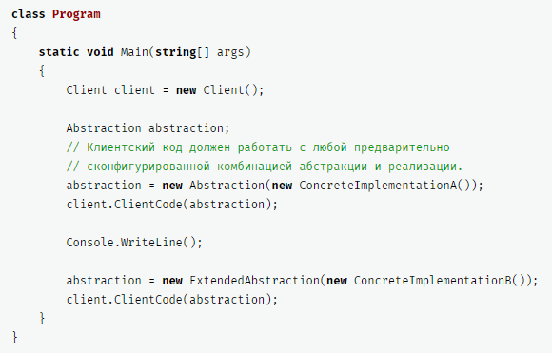
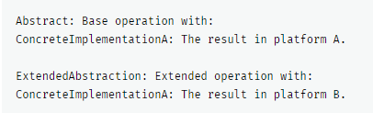
Пример

Slide 20
Компоновщик (Composite)
Позволяет сгруппировать объекты в древовидную структуру, а затем работать с ними так, если бы это был единичный объект.

Slide 21
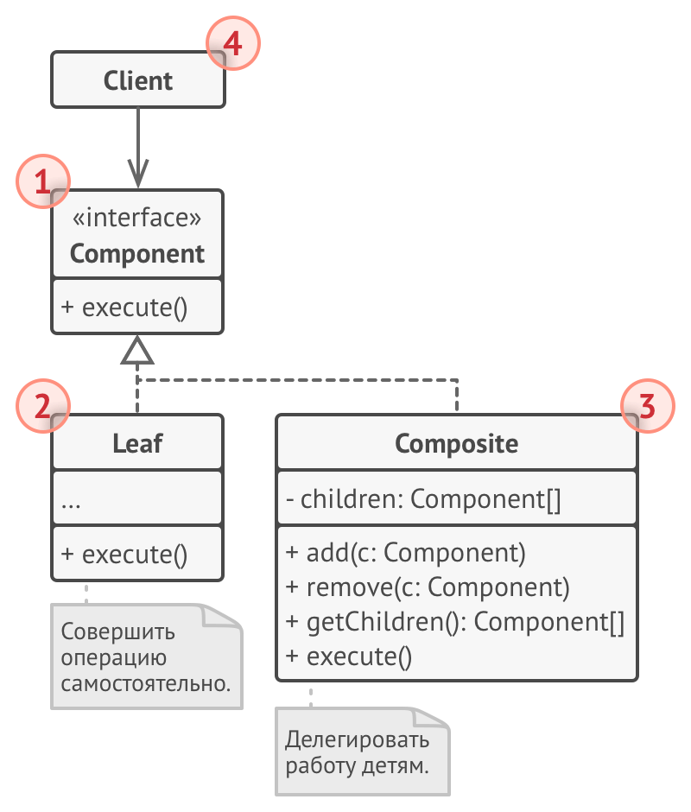
Структура

Slide 22
Когда применять?
Когда объекты должны быть реализованы в виде иерархической древовидной структуры.
Когда клиенты единообразно должны управлять как целыми объектами, так и их составными частями. То есть целое и его части должны реализовать один и тот же интерфейс.

Slide 23
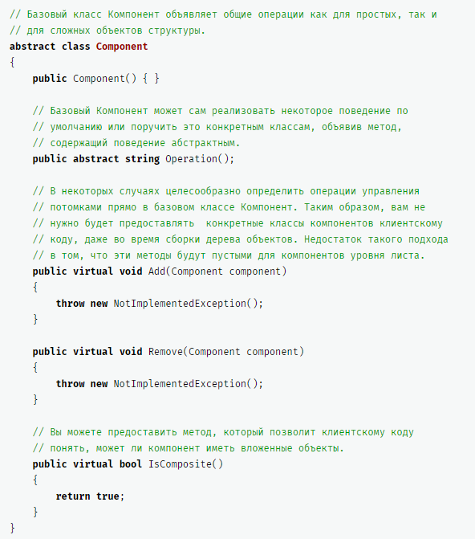
Пример

Slide 24
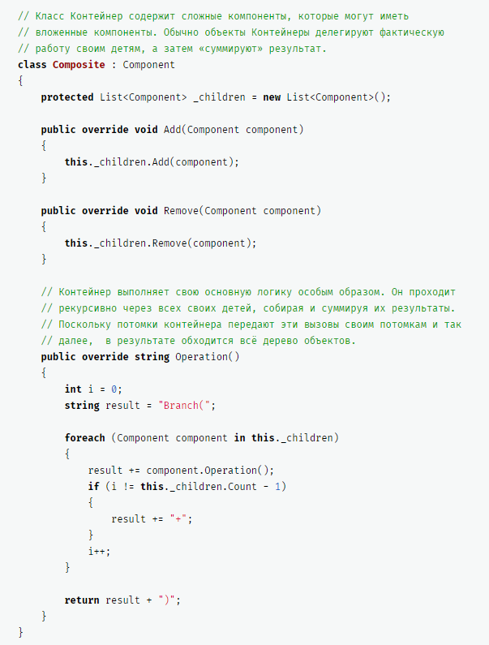
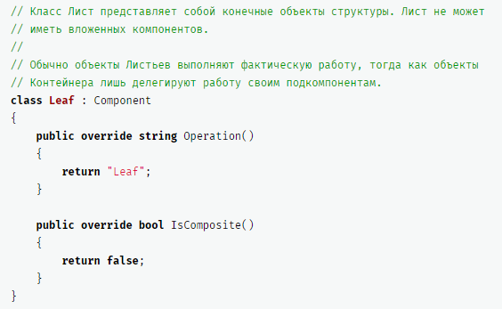
Пример

Slide 25
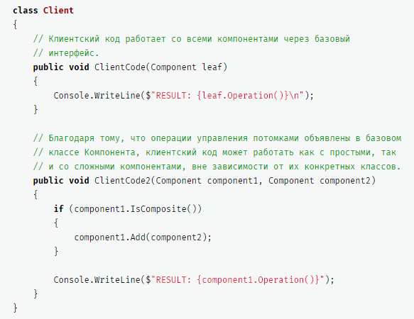
Пример

Slide 26
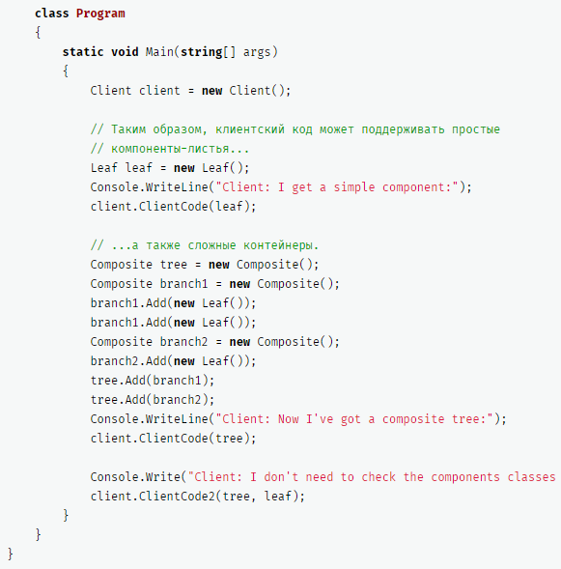
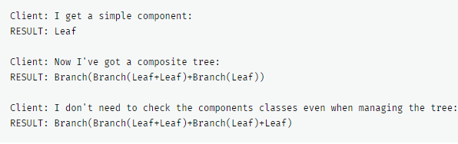

Пример

Slide 27
Спасибо за внимание!

